Slide 1
Музыкотерапия, как средство психологического здоровья
Выполнила: педагог-психолог МАДОУ «ДС № 75 г. Челябинска» Скиндерева Елена Николаевна

Slide 2
«Музыка обладает магической силой и может усмирить дикаря, смягчить камень или согнуть кряжистый дуб». У. Конгрив, британский драматург, 17 век
Музыка сопровождает нас всю жизнь и является источником нашей энергии и нашего вдохновения. Она позволяет решить самые различные проблемы психологического, физиологического, а также адаптационного характера.

Slide 3
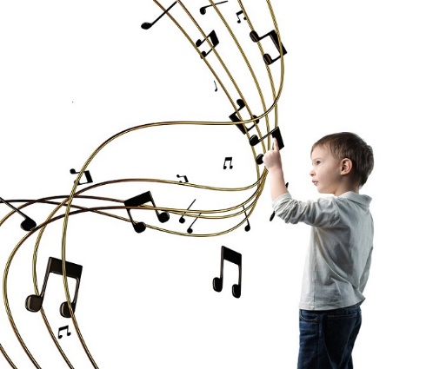
Достоинствами музыкотерапии являются:
Абсолютная безвредность;
Лёгкость и простота применения;
Возможность контроля

Slide 4
Механизм влияния музыки на человека
В России первые научные работы, посвящённые механизму влияния музыки на человека появились в конце 19 – начале 20 столетия. В работах В.М. Бехтерева, И.М. Сеченова, И.Р. Тарханова появились данные о благоприятном влиянии музыки на центральную нервную систему, дыхание, кровообращение. Медиками установлено, что приятные эмоции, вызываемые музыкой, повышают тонус коры головного мозга, улучшают обмен веществ, способствуют концентрации внимания.
Действие музыки на некоторых людей бывает даже острее, чем слово.

Slide 5
В настоящее время существуют различные национальные школы , занимающиеся исследованиями в области музыкотерапии
Первый центр музыкотерапии был открыт в Англии в 1975 году.
Самыми крупными ассоциациями музыкального направления арт – терапии сейчас являются:
Форум музыкотерапии в Швейцарии
Общество музыкальной терапии в Австрии
Активное сообщество музыкальных терапевтов в Германии
В 2010 году данное направление арт – терапии было признано эффективным восстановительно – педагогическим методом психотерапии. Многочисленные методики предусматривают как целостное и изолированное использование музыки в качестве основного, ведущего фактора воздействия, так и дополнение музыкальным сопровождением других коррекционных методов для усиления их воздействия.

Slide 6
Музыкотерапия – это метод, использующий музыку в качестве средства коррекции эмоциональных отклонений, страхов, двигательных и речевых расстройств, отклонений в поведении, при коммуникативных затруднениях, реабилитации, образовании и воспитании детей и взрослых, страдающих от соматических и психосоматических заболеваний.
Специально подобранные мелодии снимают гнев и досаду, улучшают настроение.

Slide 7
Цель и задачи музыкотерапии в работе с детьми
Цель музыкотерапии – нормализация эмоционального состояния ребёнка.
В соответствии с целью определены следующие задачи:
Создание условий для эмоциональной разрядки, снятия нервного напряжения
Способствовать личностному росту и успешной социализации (адаптации) детей,
Развитие коммуникативных навыков, профилактика девиантного поведения

Slide 8
Различают три основные формы музыкотерапии
Рецептивная (пассивная) музыкотерапия
Активные методы
Интегративная музыкотерапия

Slide 9
Три основные формы музыкотерапии
Рецептивная (пассивная) музыкотерапия отличается тем, что человек в процессе музыкотерапевтического сеанса не принимает в нём активного участия, занимает позицию простого слушателя. Ему предлагают прослушать любые музыкальные композиции либо вслушиваться в различные звучания. Такая форма направлена на регуляцию вегетативных процессов, моделирования положительного психоэмоционального состояния, релаксацию.
Активные методы музыкальной терапии основаны на активной работе с музыкальным материалом: инструментальная игра, пение.
Интегративная музыкотерапия наряду с музыкой задействует возможности других видов арт–терапии, игры, драматизации и т.д.

Slide 10
Основные направления коррекционного действия музыкотерапии
Развитие навыков межличностного общения, коммуникативных способностей
Повышение эстетических потребностей
Регулирующее влияние на психовегетативные процессы
Эмоциональное активирование в ходе вербальной психотерапии

Slide 11
Музыка в терапии
Звуки природы
Звуки природы и музыка
New Age (музыка)
Классическая музыка
Мягкая инструментальная музыка
Этническая музыка

Slide 12
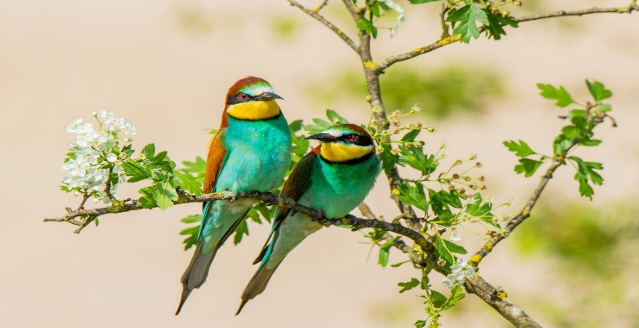
«Звуки природы»
Тематика «Звуки природы» - это чистые звуки природы, такие как «Утро певчих птиц», «Весенняя гроза», «Прогулка по лесу», «Утренний ручей», «Ласковый прибой». Эффект успокоения, снятия тревожности здесь связан с тем, что все эти природные звуки сопровождали спокойную бытовую деятельность многих поколений и закрепились в «генетической» памяти как сигналы безопасности и благополучия.

Slide 13
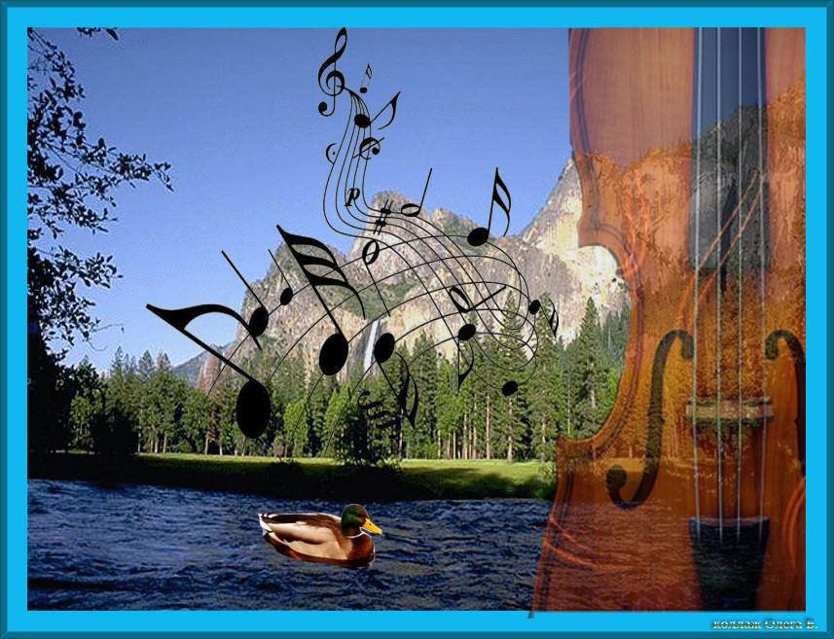
«Звуки природы и музыка»
В тематике «Звуки природы и музыка» звуки природы сочетаются с музыкой. В программах «Море покоя», «Морские мечты» представлены нежное звучание гитары, гобоя, флейты, фортепиано на фоне шелеста морских волн. Программы «Летний полдень», «Очарованный соловей» содержат мелодии на фоне пения птиц.

Slide 14
«New Age»
Тематика «New Age», дословно «Новая эра», - жанр музыки с расслабляющим и лёгким звучанием. Характеризуется, как правило, использованием лёгких и поднимающих настроение мелодий. Эта музыка часто используется для релаксации, медитации и стимулирования творчества, создаётся композиторами – профессионалами в музыкотерапии (Карунеш «Симфония сердца», «Чайная церемония»; Анугама «Открытое небо», Гомер Эванс «Музыка для здоровья», «Музыка счастья» и т.д.). Их произведения обладают выраженным оздоровительным действием.

Slide 15
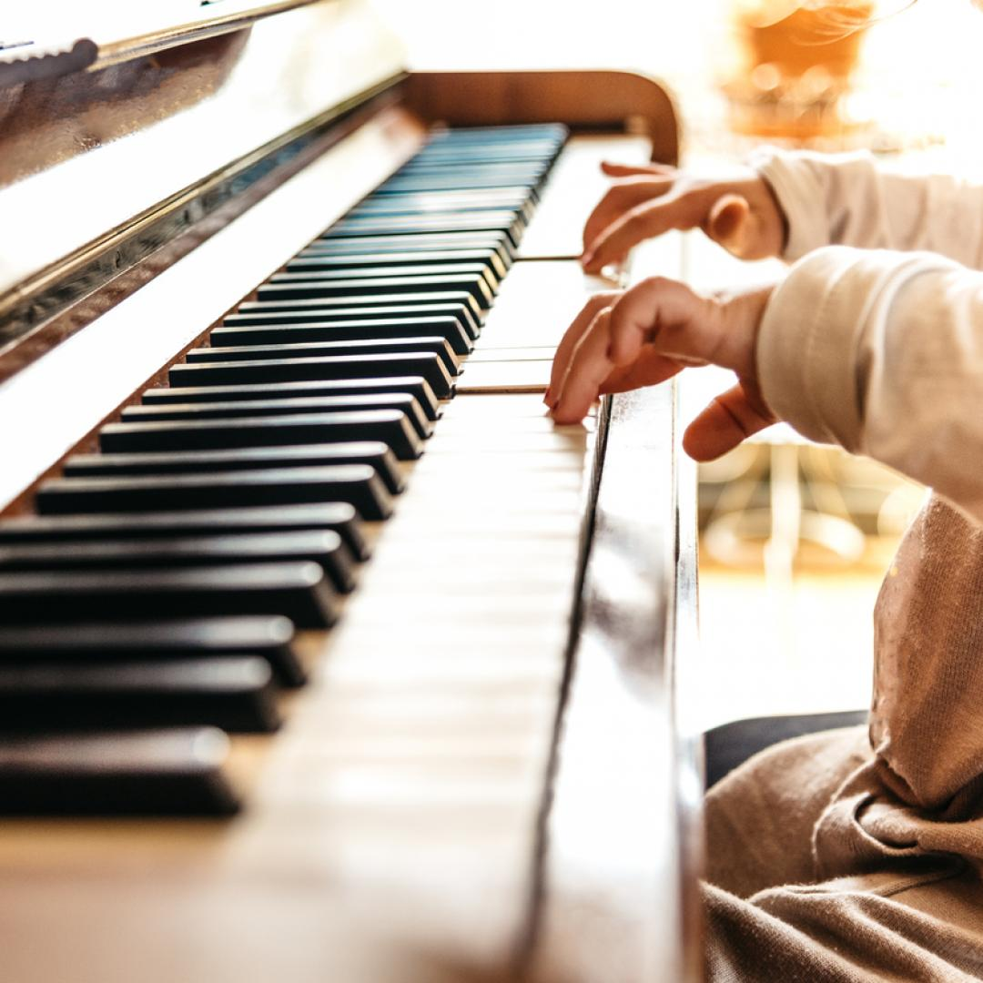
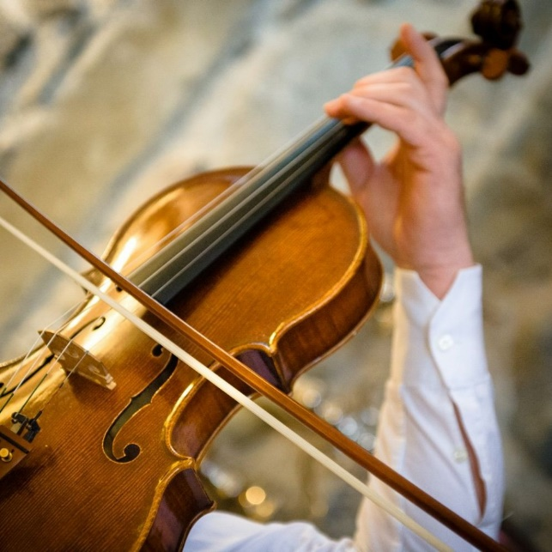
«Классическая музыка»
Тематика «Классическая музыка» - классическая музыка прошлых времён. Это в основном произведения Моцарта, Баха, Вивальди, Штрауса, Чайковского и др.

Slide 16
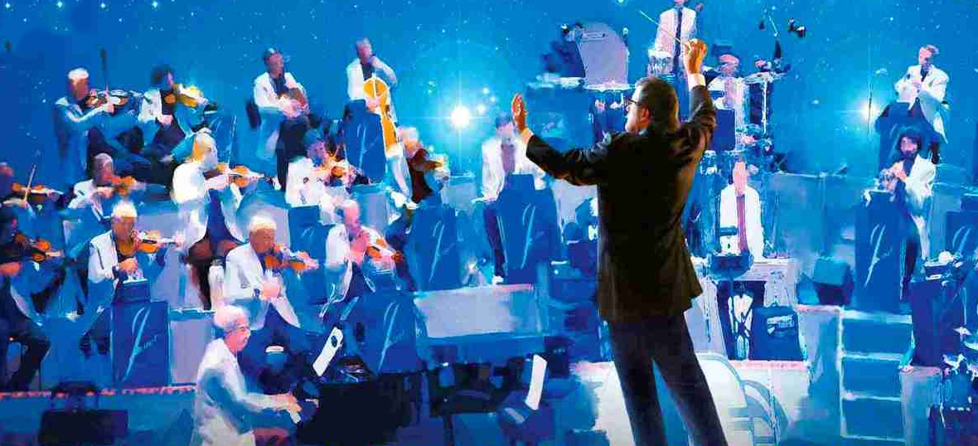
«Мягкая инструментальная музыка»
Тематику представляет мягкая инструментальная музыка в обработке таких высокопрофессиональных оркестров и исполнителей, как оркестр Поля Мориа, Джеймса Ласта, Фаусто Папетти, Френсиса Гойи и др.

Slide 17
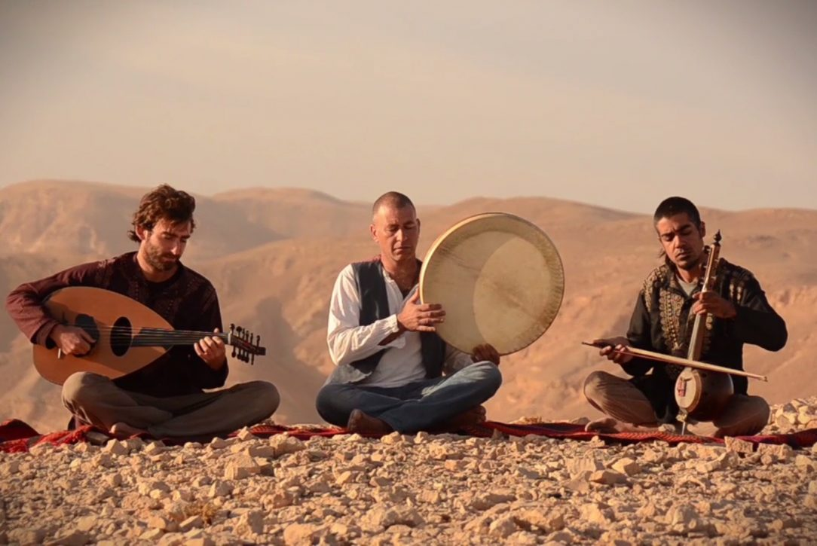
«Этническая музыка»
Тематика «Этническая музыка» – это задушевные народные песни, этническая и мантровая медитативная музыка.

Slide 18
Интересный факт
В Японии работает радиовещательная программа, которая ежедневно с 5 до 6 часов утра передаёт на всю страну Утреннее пение птиц, тем самым, давая людям возможность приобщиться к природе, позитивно настроиться на дела предстоящего дня и включить в свою жизнедеятельность элементы здорового образа жизни.

Slide 19
Практическое применение музыкотерапии в работе с детьми дошкольного возраста
Занятия по рецептивной (пассивной), активной и интегративной музыкотерапии в ДОУ могут проводиться как в индивидуальной, так и в подгрупповой форме. В том случае, когда проблема ребёнка лежит в сфере эмоциональных отношений и эмоционального развития (эмоциональной депривации, переживания эмоционального отвержения, чувства одиночества, повышенной тревожности, страхе, импульсивности эмоциональных реакций), то более эффективно на начальном этапе использование индивидуальных форм музыкотерапии.

Slide 20
Использование пассивной формы музыкотерапии в работе педагога - психолога
1. Мини – релаксация
Мини – релаксации могут проводиться в конце занятий, требующих от ребёнка большого напряжения, или в начале занятия, когда после двигательной активности от детей требуется определённый настрой на занятие. Музыкальное сопровождение для мини- релаксаций используется в аудиозаписи, произведения подбираются в соответствии с задачей релаксации.

Slide 21
2. Музыкальный сон
Такая релаксация может проводиться лёжа (на ковре, кровати, кушетке) после активной деятельности детей. Продолжительность музыкального сна 5 – 7 минут. Его тематика может быть различна: «На лесной лужайке», «На берегу моря», «На волшебном облаке». После одно- двухминутного дыхания в индивидуальном для ребёнка темпе, , детям предлагается один из вариантов рассказа на фоне звучащей музыки в аудиозаписи. После релаксации сеанс заканчивается разными движениями (потягиванием с открытыми глазами, глубоким вдохом и выдохом).

Slide 22
Использование интегративной музыкотерапии в работе педагога – психолога ДОУ.
Синтез музыкального и наглядно – зрительного восприятия. Восприятие музыки сопровождается просмотром видеозаписей разнообразных картин природы. При этом ребёнку предлагается как бы «шагнуть» вглубь изображения – к звенящему прохладному ручью или на солнечную лужайку, мысленно поймать бабочек или расслабится, лёжа на зелёной мягкой траве.Органичное сочетание двух способов восприятия даёт более сильный психокоррекционный эффект.

Slide 23
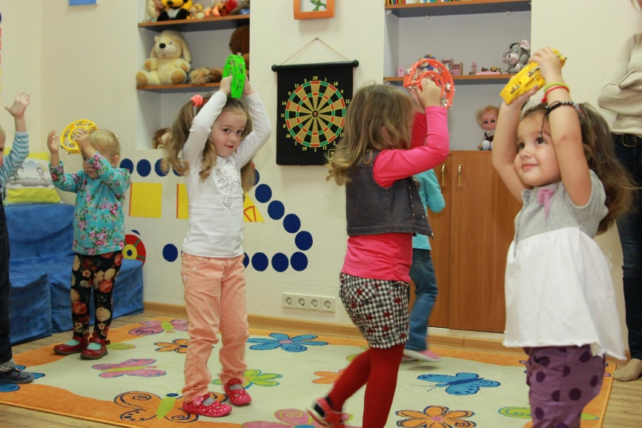
На занятиях музыкотерапией можно использовать игры, психогимнастические этюды и упражнения, которые способствуют не только расслаблению детей и снятию психоэмоционального напряжения, но и учат управлять своим направлением и эмоциями, выражать своё эмоциональное состояние, дети учатся нормам и правилам поведения, а так же у детей формируются и развиваются различные психические функции (внимание, память, моторика).

Slide 24
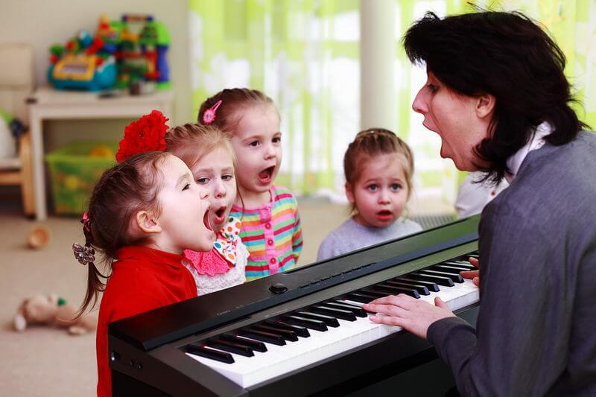
Игра «Понимаем свои эмоции»
Заранее подбирается несколько музыкальных фрагментов, выражающих различные эмоции: радость, грусть, злость, страх.
Слушаем музыку вместе с детьми и вместе изображаем эмоции, подкрепляя их движениями: радостно танцуем, подпрыгиваем; изображаем грусть, медленно двигаясь с опущенной головой; шипим, машем руками, словно злобные кошки; сворачиваемся калачиком в испуге и т.п. Если ребёнок не знает , что именно и как делать, подать ему пример. Надо стараться, чтобы движения были максимально эмоциональными и искренними.
По окончании каждой эмоции слушаем что нибудь умиротворяющее, успокаивающее.

Slide 25
Арт – игра «Мы вместе»
Игра учит концентрации внимания и сосредоточению, помогает понять сущность привязанности и справиться с разлукой и другими факторами стресса. Надо включить музыку Гайдна или Шопена и предложить ребёнку нарисовать его семью и друзей. Затем соединить изображение самого ребёнка с близкими ему людьми тонкими линиями разных цветов. Объяснить, что это линии любви и заботы, которые объединяют нас всех, где бы мы ни были.

Slide 26
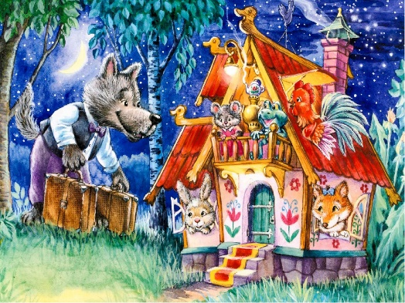
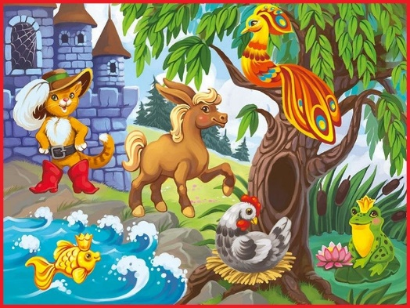
Сказкотерапия под музыку
Придумать или выбрать готовую сказку, которая освещает нужный вопрос: взаимоотношения между братьями и сёстрами, друзьями; непослушание; агрессия.
Подобрать музыку, согласно преобладающим по сюжету эмоциям.
Разыграть сказку вместе с детьми (ребёнком), стараясь выразить как можно больше смысла интонациями, движениями и мимикой, а не просто словами.

Slide 27
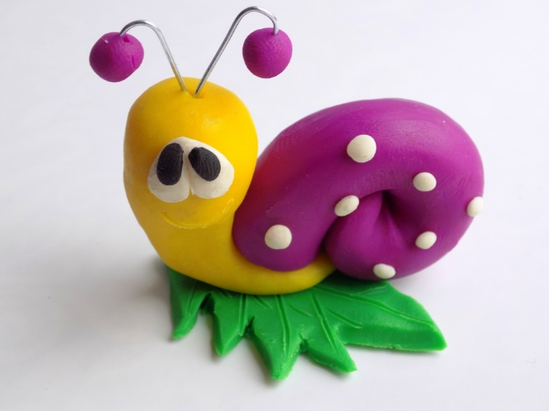
Музыкотерапия в сочетании с элементами изотерапии.
После прослушивания музыки можно рисовать, лепить представляемые образы.

Slide 28
Использование фоновой музыки является одним из доступных и эффективных методов психолого – педагогического воздействия на ребёнка в условиях ДОУ
На занятиях фоновая музыка звучит «вторым планом», без установки на осознанное восприятие.
Помогает решать многие задачи воспитательно – образовательного процесса:
Создание благоприятного эмоционального фона, устранение нервного напряжения и сохранение здоровья детей;
Развитие воображения в процессе творческой деятельности, повышение активности;
Активизация мыслительной деятельности, повышение качества усвоения знаний;
Предупреждение усталости, утомляемости;
Психологическая и физическая разрядка после учебной нагрузки, во время психологических пауз, физкультурных минуток.

Slide 29
Музыкальное сопровождение режимных моментов
Утреннего приема (радостная классическая музыка)
Утренней зарядки (бодрая, ритмичная, маршевая музыка)
Собираясь на прогулку (детские песенки)
Подготовка ко сну (нежная, успокаивающая, расслабляющая музыка)
Дневной сон (может проходить под тихую, спокойную музыку)
Подъём (спокойная, но оптимистично – просветлённая музыка)
Музыка для вечернего времени (классическая музыка, голоса природы)

Slide 30
Музыкотерапия благотворно повлияет на общее эмоциональное состояние детей, повысит эмоциональный статус детей, если будут:
Созданы благоприятные условия для занятий с детьми музыкотерапией;
Продуманы методические приёмы: специальные музыкальные упражнения, игры, задания;
Подобраны специальные музыкальные произведения;
Задействованы все органы чувств у детей;
Установлена интеграция музыкального воздействия с другими видами деятельности.

Slide 31
Спасибо за внимание

